Slide 1
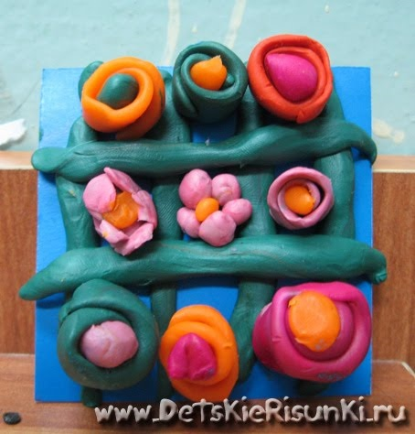
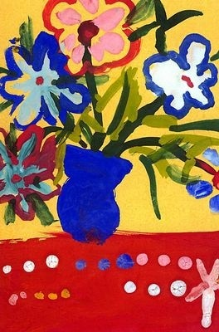
Летний проект работы с детьми группа «бабочки» 2010-2015 год
«Цветы садовые и луговые»
Воспитатели: Ковальчук Л.А., Елисеева Т.В.

Slide 2
Цели и задачи проекта
Цели:
Содействовать интересу детей к объектам природы;
Формировать элементарные представления о растениях нашего края;
Воспитывать доброжелательное отношение к живым объектам природы и эмоциональную отзывчивость детей на общение с ними.
Задачи:
Обучение основам взаимодействия с природой (рассматривать растения не причиняя им вред);
Формирование чувства прекрасного (замечать красоту природы и сезонные изменения);
Воспитание бережного отношения к природе.

Slide 3
Участники летнего проекта
ДЕТИ
Родители
Педагоги
Взаимодействие воспитателей и родителей по ознакомлению детей с растениями;
Обобщение опыта работы по теме проекта на педсоветах;
Воспитатели
группы
Расширение активного и пассивного словаря;
Элементарные понятия и представления о растениях;
Узнавать растения по внешнему виду, цвету, форме, размеру и запаху;
Развитие мелкой моторики (пальчиковые игры, методы и приёмы ИЗО).
Расширение знаний и опыта работы по формированию элементарных экологических представлений у детей группы;
Использование методов и приёмов по развитию у детей способностей к продуктивной деятельности.
Проведение консультаций, бесед, совместных мероприятий по теме проекта.
Обмен педагогическими идеями и наработками.

Slide 4
Методы и формы работы по проекту
Наблюдения;
Прогулки и экскурсии;
Беседы и рассказывание;
Опытническая деятельность;
Чтение художественной литературы;
Разучивание стихов;
Продуктивная деятельность детей.

Slide 5
Продуктивная деятельность детей
«Ромашка» М.Познанская
На лугу, у той дорожки,
Что бежит к нам прямо в дом,
Рос цветок на длинной ножке -
Белый с жёлтеньким глазком.
Я цветок сорвать хотела,
Поднесла к нему ладонь,
А пчела с цветка слетела
И жужжит, жужжит:«Не тронь!»
«Клумба» В. Мирясова
Над клумбой бабочка кружит,
Куда же сесть? Всё не решит:
Цветочек каждый так хорош!
Какой красивый – не поймёшь!

Slide 6
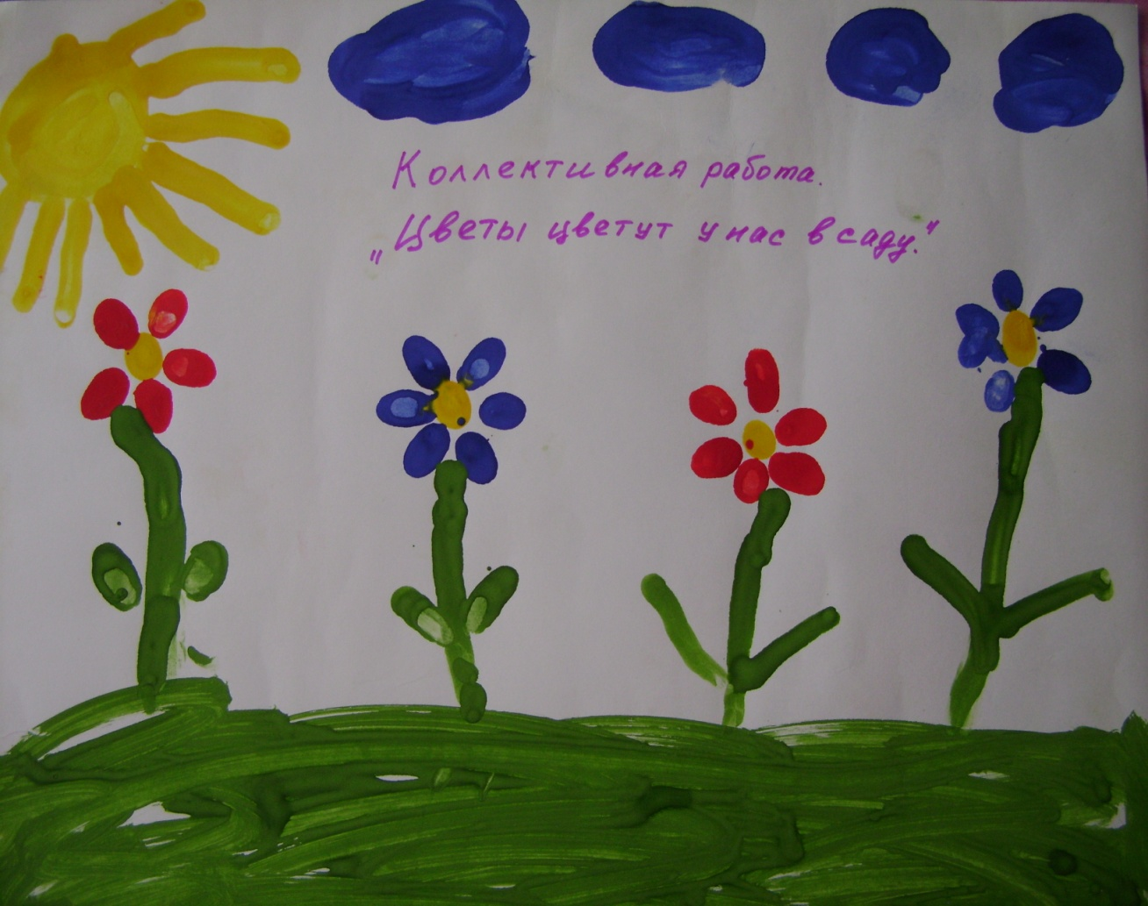
Продуктивная деятельность детей
«Ромашки» В. Мирясова
Ромашки я не стану рвать!
Ромашки буду рисовать.
Приду домой с цветами
И подарю их маме!
«Медуница» С. Поверков
Голодный шмелёк вздыхает тяжко:
Поесть бы кашки…
Да вот же кашка!
Попробуй шмелёк,
В ней сок медовый – шмелям и пчёлам обед готовый!
«Львиный зев» В. Мирясова
Мы знаем, как зевает лев,-
И это очень жутко.
Но вот цветочек «львиный зев»
Прозвали, видно, в шутку.
Его зевающие рты –
Такие сладкие цветы!

Slide 7
Продуктивная деятельность детей
«Одуванчик» Е. Серова
Носит одуванчик
Желтый сарафанчик.
Подрастёт – нарядится
В беленькое платьице:
Лёгкое, воздушное,
Ветерку послушное.
«Одуванчик» С. Пшеничных
Был я солнышком лучистым,
Стал я облачком пушистым!

Slide 8
Продуктивная деятельность детей
«Загадка»
Белым шариком пушистым
Я красуюсь в поле чистом,
Дунул лёгкий ветерок –
И остался стебелёк.
(Одуванчик).

Slide 9
Подборка стихов и загадок о цветах
Стихи о цветах
«Ландыш» Н. Нищева
Родился ландыш в майский день,
И лес его хранит;
Мне кажется, его задень –
Он тихо зазвенит.
«Колокольчик» В. Мирясова
Он расцвёл в тиши лесной, Граммофончик голубой.
А звенит он или нет –
Только лес нам даст ответ.
«Лилия» С. Васильева
Белая лилия – нежный цветок,
Красиво изогнут её лепесток.
Как колокольчик, раскрылся бутон,
Вот-вот раздастся серебряный звон.
Приятен и стоек её аромат,
На листьях росинки искрятся, блестят.
«Василёк» В. Мирясова
Горюет синий василёк во ржи:
Со мной не хочет колосок дружить.
Гордиться он высоким назначеньем –
Душистым хлебом станет и печеньем.
Не зазнавайся, колосок,
Во ржи простой я сорнячок,
А возле дома, под любым окном
Культурным стать и я могу цветком.
Открою вам я свой секрет сейчас –
Могу лекарством быть для вас!

Slide 10
Подборка стихов и загадок о цветах
«Роза» В. Мирясова
В саду благоухаю,
Роняю лепестки,
Я красотой сияю,
Но остры коготки.
Дала я имя цвету
За тёплый солнца свет,
Я благодарна лету –
Цветка нарядней нет!
«Нарцисс» В. Мирясова
Я цветочек не парадный,
Но весёлый и нарядный,
Жёлтый или белый,
Как подснежник, смелый.
Я мороза не боюсь
И на клумбе появлюсь,
Будет вам весною
Веселей со мною.
«Незабудки» С. Поверков
Я иду, иду лугами,
Незабудки под ногами.
Посмотрите, сколько их,
Бирюзово - голубых!
Словно небо красил кто-то
Вот весёлая работа! –
И оттуда, с высоты,
Краской брызнул на цветы.
Если летом на болоте,
Нежные цветы найдёте,
Не теряйте ни минутки,
Собирайте незабудки!

Slide 11
Подборка стихов и загадок о цветах
«Загадка»
Шёл я лугом по тропинке,
Видел солнце на травинке.
Но совсем не горячи
Солнца белые лучи.
(Ромашка)
«Загадка»
На кустах, в саду растёт,
Запах сладкий, словно мёд.
Но нередко льются слёзы
Тех, кто рвёт руками …
(Розы)
«Загадка»
Синенький звонок висит,
Никогда он не звенит.
(Колокольчик)

Slide 12
Дидактические игры
«Найди такой же цветок»;
«Угадай и назови цветок»;
«Что сначала, что потом»;
«Выложи цветок»;
«Отгадай загадку»;
«Найди и назови»;
«Там и тут, там и тут одуванчики цветут»;
«Понюхай и назови цветок»;
«Угадай цветок по описанию»;
«Угадай цветок по цвету и величине»;
«Поищи такой же цветок»;
«Найди по описанию».

Slide 13
Опытническая деятельность с детьми
Обследование одуванчика, его строение: стебель, лепестки, цветок. После цветения цветка появляются пушинки – семена одуванчика.
На семена-пушинки можно подуть и они разлетятся в разные стороны и т.д.
Выкопать цветы одуванчика и пересадить на клумбу нашего участка. Наблюдать с детьми и отмечать, как цветы приживаются. Обратить внимание детей на то, какие цветы быстрее будут расти, какие зацветут.
Посеять семена цветов на клумбы и наблюдать в течение лета за ростом и цветением. Беседовать с детьми об изменениях.

Slide 14
Двигательная деятельность с детьми
«Утренняя гимнастика» : «Лютики - ромашки», «Колокольчики звенят», «Одуванчики летят»;
«Дыхательная гимнастика» : «Василёк», «Понюхаем цветочек»;
«Подуем на одуванчик»;
«Пальчиковые игры» : «Цветок», «Бабочка», «Раскройся цветок»;
«Подвижные игры» : «Цветочная полянка», «Кружит, кружит ветерок с одуванчиков пушок!».

Slide 15
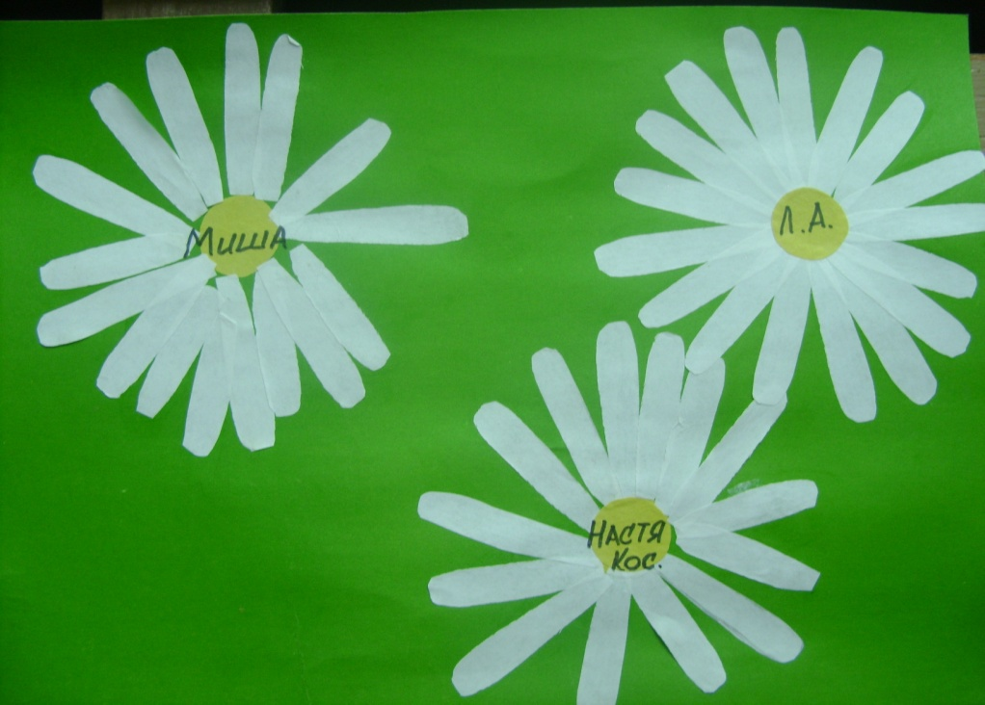
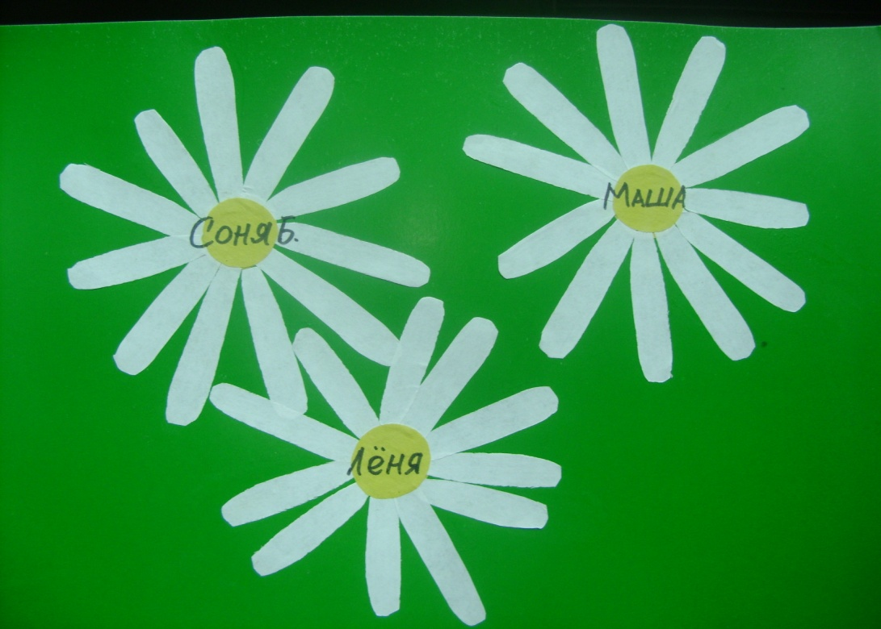
Совместная работа воспитателей с детьми. 2 мл. группа.
Белые ромашки-сестрички, У ромашек белые реснички. Пляшут среди летнего луга. До чего похожи друг на друга! Мальчик-ветер в дудочку дует, Он с ромашками польку танцует. Потанцует, улетит ветер: Мало ли ромашек на свете! Ф. Грубин
- Эй, ромашки, Дайте мне ответ: Вы откуда, Если не секрет? - Не секрет, - ответили ромашки, - Нас носило солнышко В кармашке! В. Орлов

Slide 16
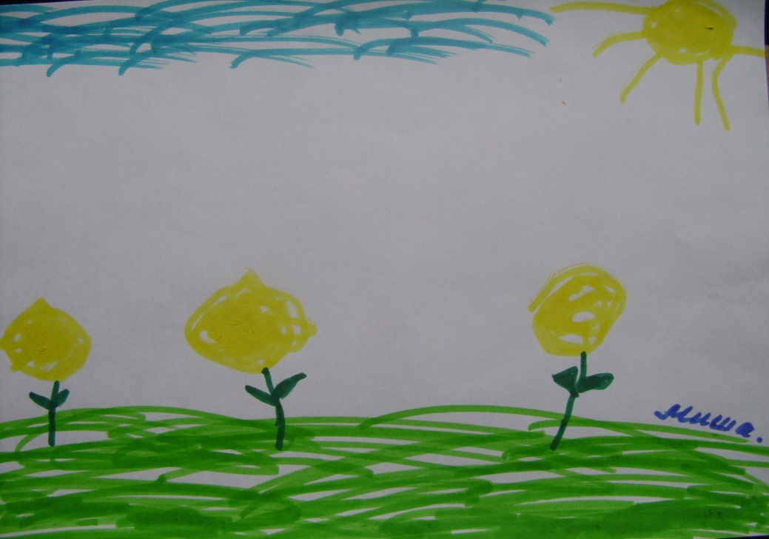
Совместная работа воспитателей с детьми. 2 мл. группа.
Одуванчик
Одуванчик! До чего ж Ты на облачко похож. Страшно даже и взглянуть: Как бы облачко не сдуть! Г. Виеру
КОЛОКОЛЬЧИК голубой,
Поиграй-ка ты со мной,
Позвони мне в свой звоночек,
Скромный луговой цветочек.
Н. Майданик

Slide 17
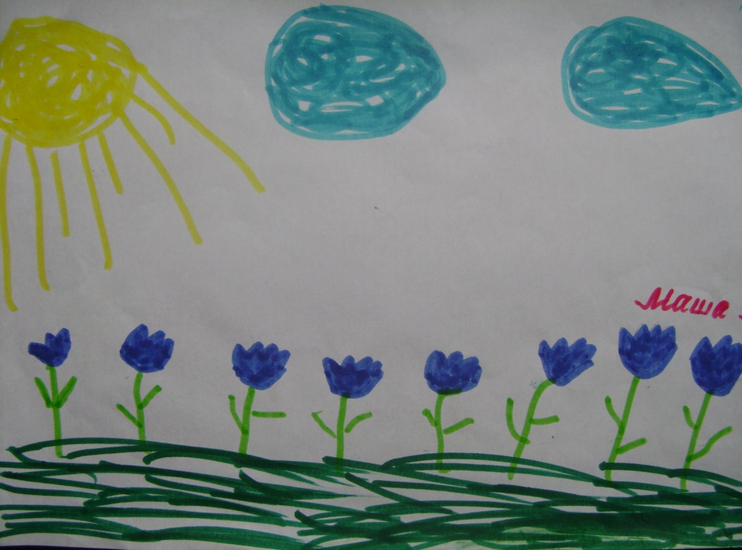
Совместная работа воспитателей с детьми. 2 мл. группа.
Чья там нежная головка
К солнцу тянется неловко?
ЛЮТИК, милое творенье,
Про тебя стихотворенье.
Н. Майданик
А красавец ВАСИЛЕК -
Гордый полевой цветок!
С голубой резной короной,
Как король, но нет там трона.
Н. Майданик

Slide 18
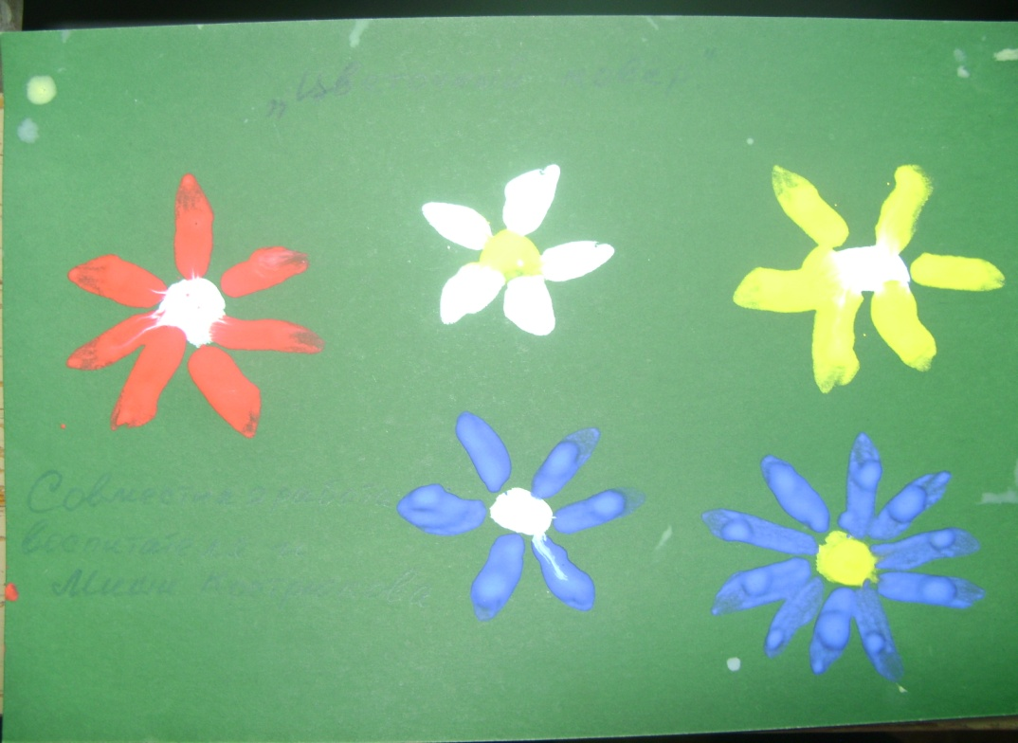
Совместная работа воспитателей с детьми. 2 мл. группа.
Катя леечку взяла, Все цветочки полила. Пусть попьют водички Цветочки-невелички.
Н. Нищева
Отчего зацвел цветок?" - Мальчик спрашивает мать. - Оттого, что мы цветок Не ленились поливать.
Ф. Троицкий

Slide 19
Совместная работа воспитателей с детьми. 2 мл. группа. КОЛЛЕКТИВНАЯ РАБОТА ДЕТЕЙ ГРУППЫ
Почему?
Почему на голове Не растут цветочки? Ведь растут они в траве И на каждой кочке! Если волосы растут, Значит, их сажают… А сажать цветочки тут мне Не разрешают! Почему не сделать так: Срезать все кудряшки, На макушку – красный мак, А вокруг – ромашки!.. … Вот была бы голова! Голова что надо! Лес, цветы, грибы, трава… Тишина. Прохлада.
А. Ахундова

Slide 20
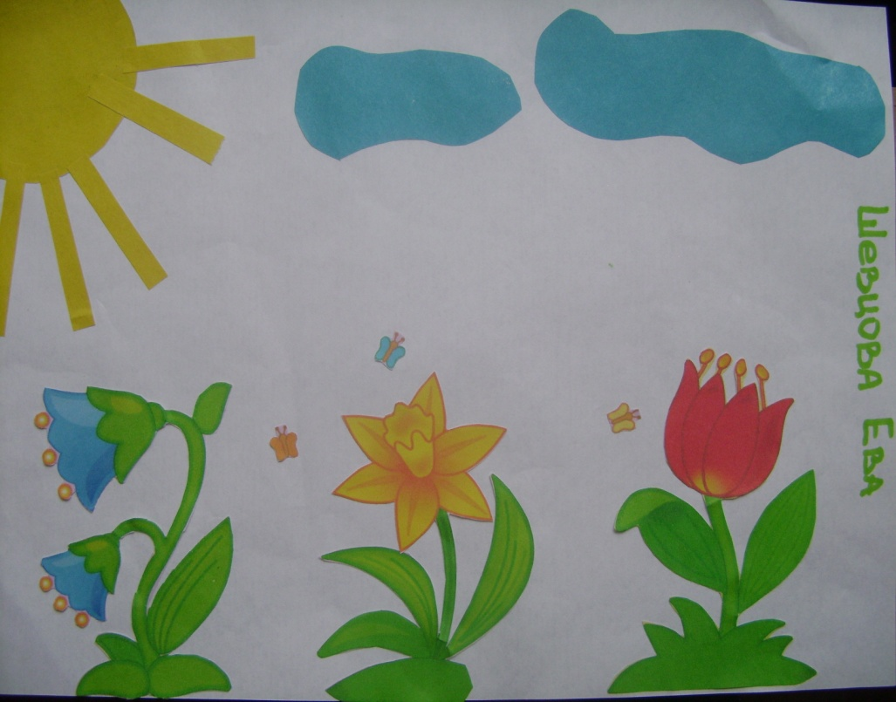
Совместная работа родителей с детьми. 2 мл. группа.

Slide 21
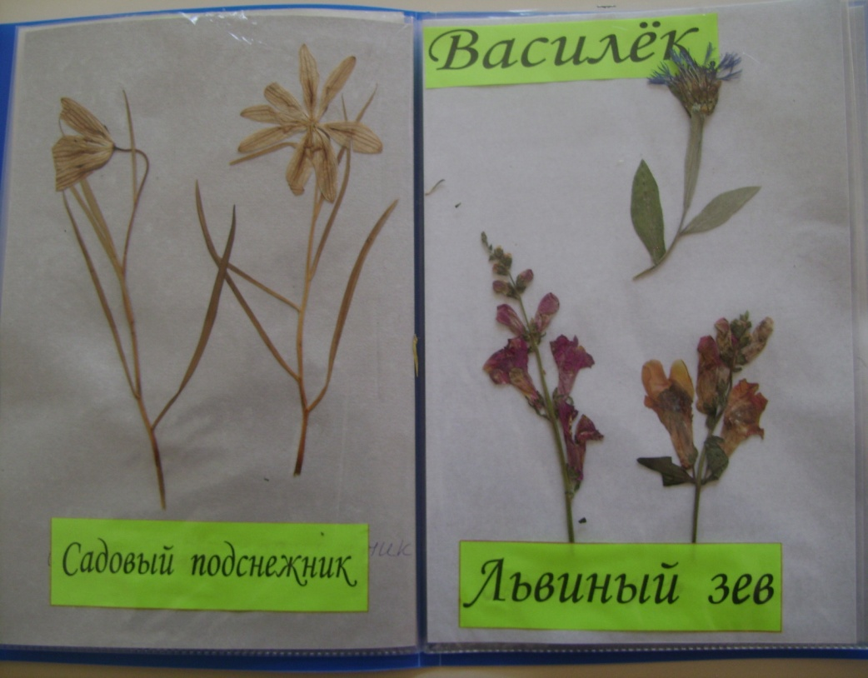
Совместная работа родителей с детьми. 2 мл. группа. ГЕРБАРИИ

Slide 22
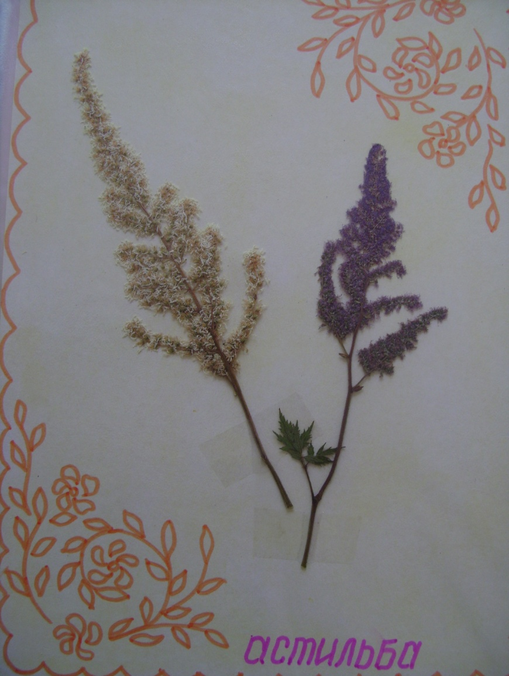
Совместная работа родителей с детьми. 2 мл. группа. ГЕРБАРИИ
ГУЛЯЕВА СОФЬЯ
С
РОДИТЕЛЯМИ

Slide 23
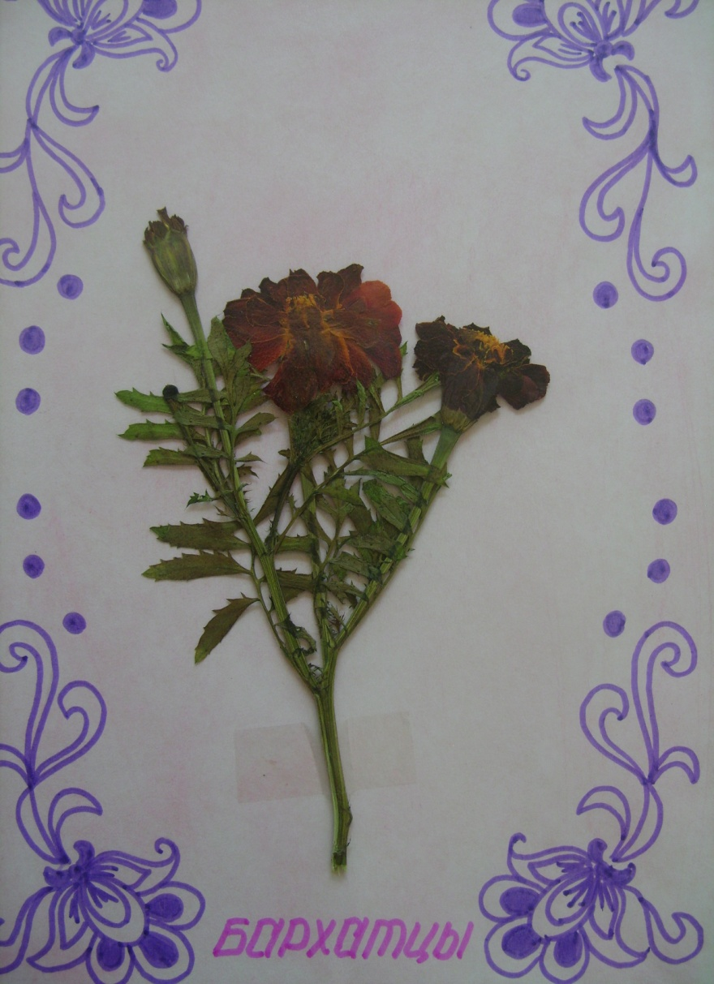
Совместная работа родителей с детьми. 2 мл. группа. ГЕРБАРИИ
ГУЛЯЕВА СОФЬЯ
С
РОДИТЕЛЯМИ

Slide 24
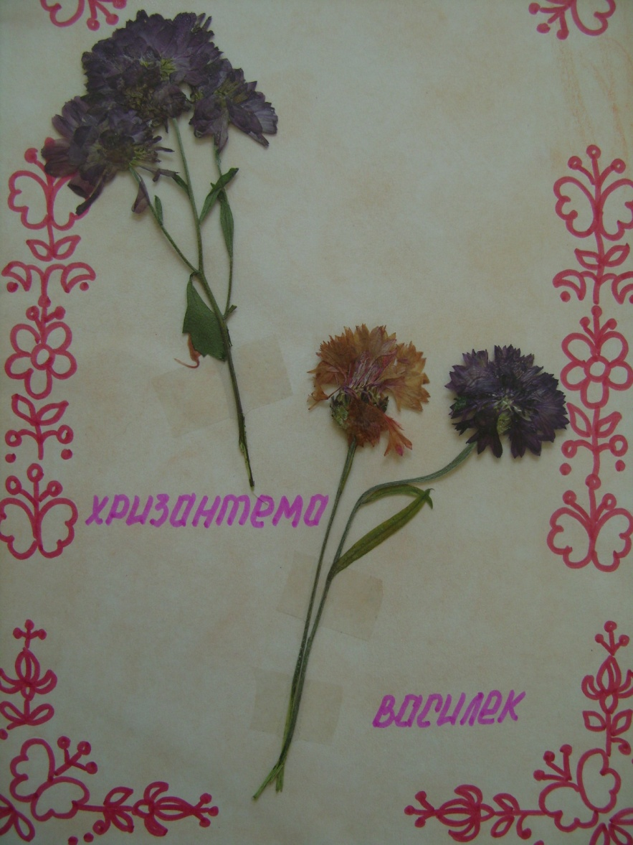
Совместная работа родителей с детьми. 2 мл. группа. ГЕРБАРИИ
ГУЛЯЕВА СОФЬЯ
С
РОДИТЕЛЯМИ

Slide 25
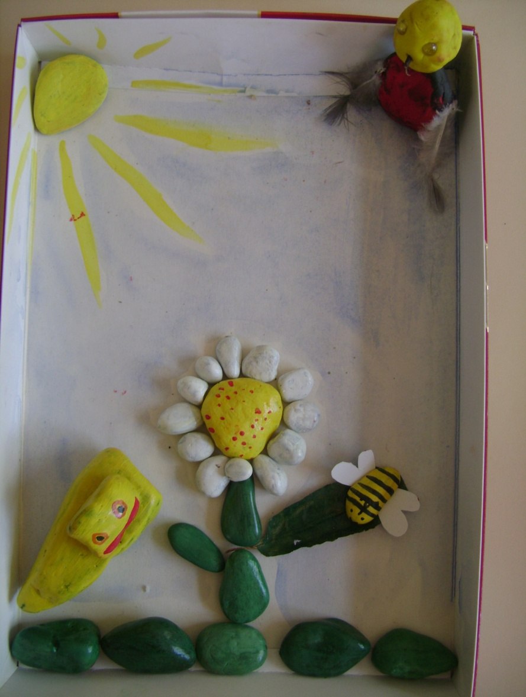
Совместная работа родителей с детьми. 2 мл. группа. ПОДЕЛКИ
ПОПОВ АНДРЕЙ
с мамой и бабушкой
КУЛАГИНА НАСТЯ
с родителями

Slide 26
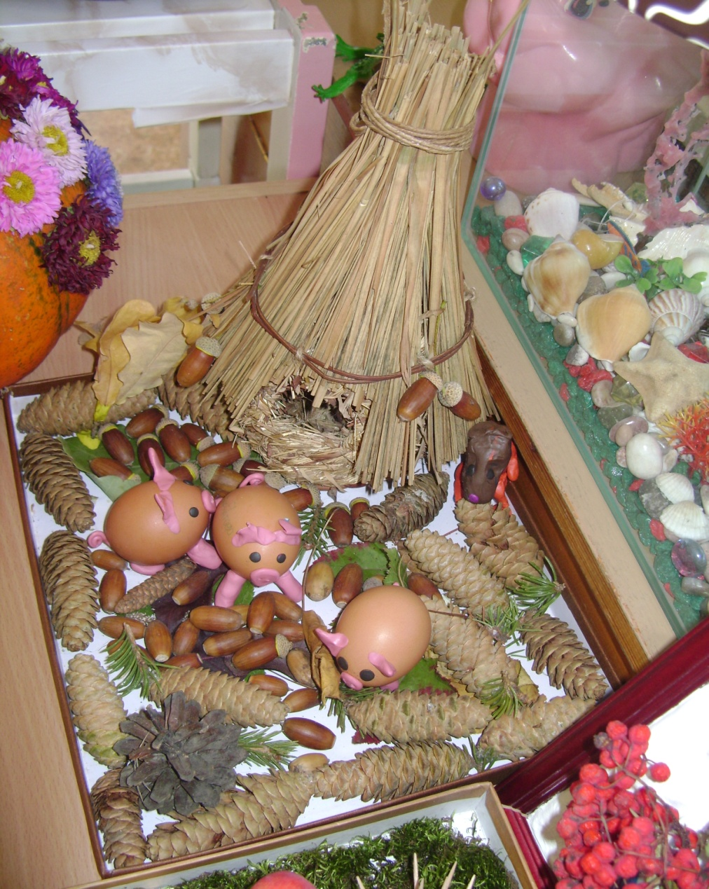
Совместная работа родителей с детьми. 2 мл. группа. ПОДЕЛКИ
БАРАНКЕВИЧ СОФИЯ
с родителями
ГЛАЗУН ТИМОФЕЙ
с родителями

Slide 27
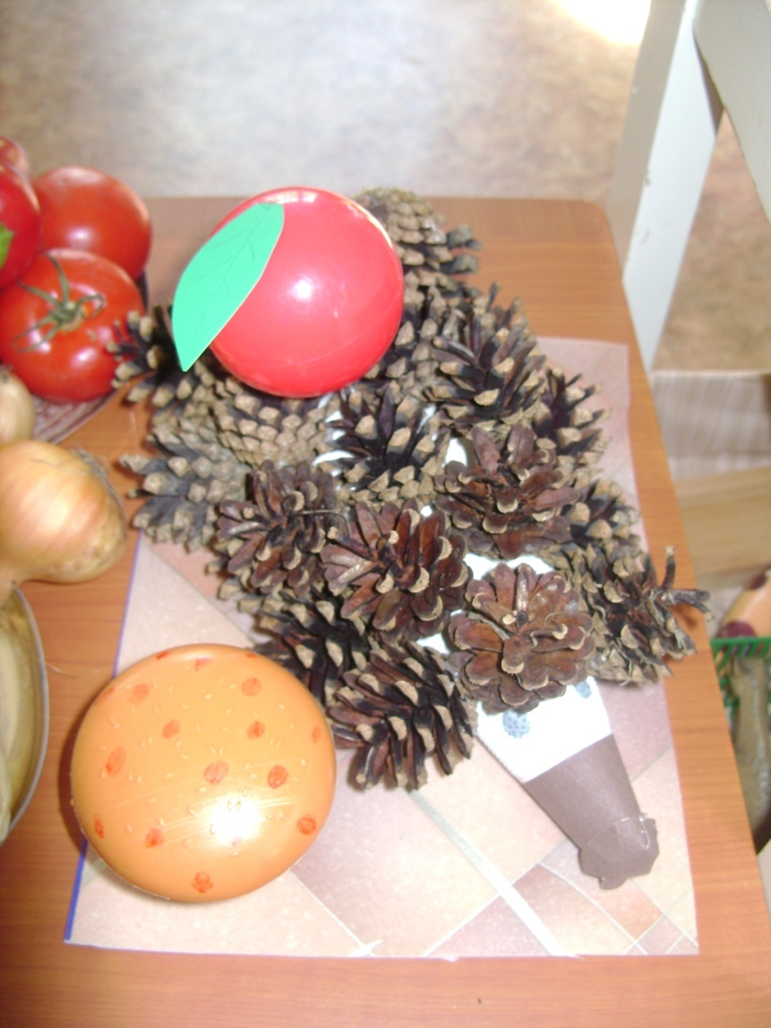
Совместная работа родителей с детьми. 2 мл. группа. ПОДЕЛКИ
БАТРАКОВА ЗЛАТА
с папой
ОВЧИННИКОВА НАСТЯ
с родителями

Slide 28
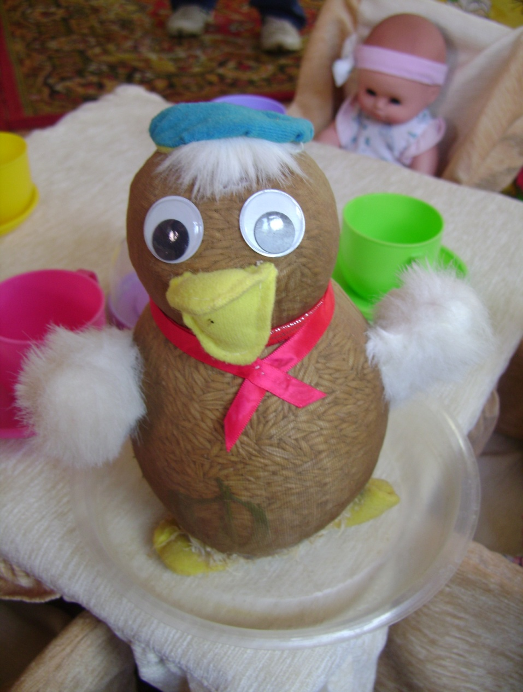
Совместная работа родителей с детьми. 2 мл. группа. ПОДЕЛКИ
ШЕВЦОВА ЕВА
с родителями
ЧАЩИНА ВАРВАРА
с родителями

